Slide 1
户外智能运动服装功能设计
LOGO
学生：
导师：
班级：12级物联网1班

Slide 2
PART
01
论文背景
PART
02
需求分析
PART
03
总体设计
PART
04
模块设计
PART
05
论文总结

Slide 3
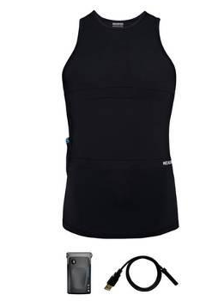
论文背景
Hexoskin是智能运动服装里最著名的产品之一。这款Hexoskin运动背心集成了 生物传感器，可以让经常参加体育锻炼的用户能监测自己的锻炼进度。这款T恤集成有多种传感器，每分钟能收集42000个数据，因此可以负责任地 说，Hexoskin将能够收集与用户和用户锻炼进度有关的详细数据。
在白天，Hexoskin可以测量心率、心率变化/恢复、步数、卡路里消耗和呼吸等数据;而到了晚上，它还能追踪睡眠和环境，包括睡觉的姿势，以及心跳和呼吸活动。所有这些数据会通过蓝牙同步到配套的应用程序当中，或者是在线上传，以供远程教练实时查看。

Slide 4
需求分析
1.感知环境
5.合身舒适安全
2.感知人体生理指标
6.方便移动电源
3.地理位置信息
7.双向防丢功能
4.通信信息稳定

Slide 5
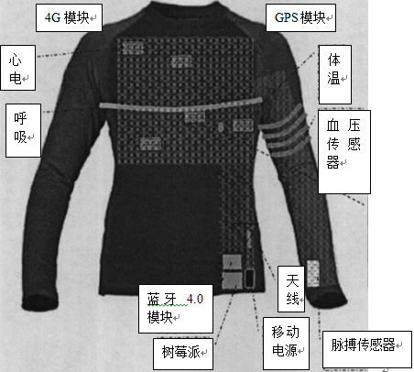
总体设计
①户外智能运动服装原型设计
符合人体力学
符合服装美学

Slide 6
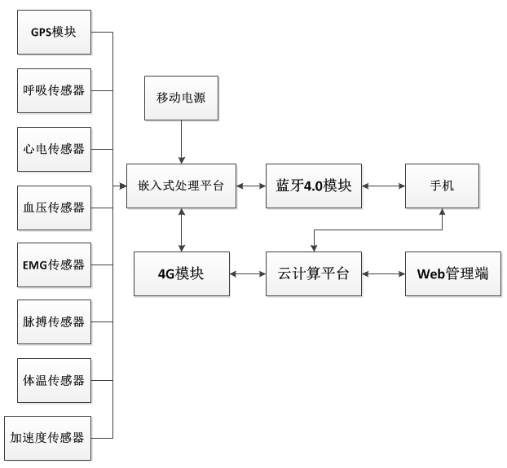
总体设计
②户外智能运动服装功能系统设计

Slide 7
模块设计
1.智能传感器
5.Android app
2.4G模块及GPS模块
6.云计算平台通信接口设计
3.树莓派（包括移动电源）
7.系统通信协议设计
4.蓝牙4.0模块

Slide 8
模块设计——智能传感器
论文设计涉及的智能传感器如下表所示。
智能传感器类型 | 型号 | 通信接口 | 用途
呼吸传感器 | HKH-11B | 模拟信号 | 检测呼吸深度及频率
心电传感器 | HKD-10C | USB串口 | 检测心跳活动情况
血压传感器 | HKB-08B | USB串口 | 检测血压
EMG传感器 | Duinopeak | IO口 | 检测肌肉活动情况
脉搏传感器 | HKG-07D | USB串口 | 检测脉搏
体温传感器 | HKT-09 | USB串口 | 检测体温
加速度传感器 | ADXL345 | I²C /SPI | 检测步数，计算卡路里消耗

Slide 9
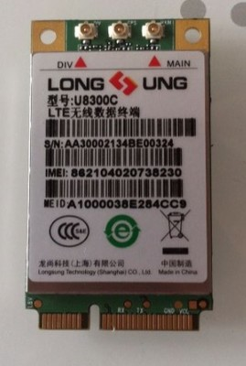
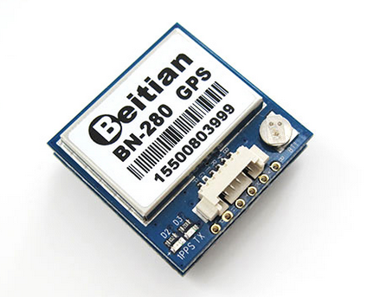
模块设计——4G模块及GPS模块
4G模块主要解决智能服装在无WIFI条件下通过互联网连接到云计算，并进行数据通信，正常情况下户外活动都没有WIFI提供。GPS模块主要是通过卫星定位获取当前经纬度，然后通过4G模块告知云计算平台，云计算平台推送到其它终端。

Slide 10
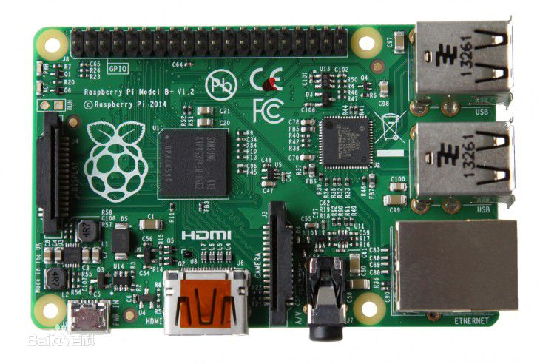
模块设计——树莓派（包括电源）
树莓派是一款基于ARM的微型电脑主板。树莓派的主要功能包括与智能传感器的数据通信、数据处理、数据存储以及与无线通信模块的数据通信。本论文系统电源部分可携带移动电源作为整个系统的供电，达到可方便携带的目的。

Slide 11
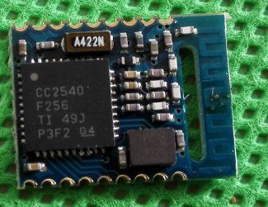
模块设计——蓝牙4.0模块
蓝牙4.0是蓝牙3.0+HS规范的补充，专门面向对成本和功耗都有较高要求的无线方案，可广泛用于卫生保健、体育健身、家庭娱乐、安全保障等诸多领域。主要负责树莓派与手机客户端的数据通信。
论文设计主要是运用蓝牙通信功能和检测信号强度功能。

Slide 12
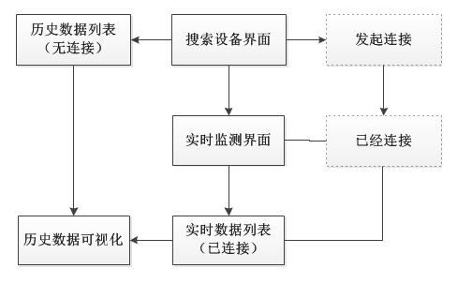
模块设计——Android app
Android app逻辑设计

Slide 13
模块设计——系统通信协议设计
①字符串形式：该形式数据直观，方便数据库直接存储获取，但不利于大数据传输。本论文使用该形式。
指令语义 | 指令格式 | 备注
实时脉搏数据 | pul:80 | 当前脉搏：80次
更新数据库 | update20160101000000 | 从2016-01-01 00:00:00更新到最后
数据库更新完毕回馈或者主动结束更新 | finish
数据库更新方式（以每条数据为一帧） | 20160227000000,100 | 2016-02-27 00:00:00为100脉搏

Slide 14
模块设计——系统通信协议设计
②数据帧形式：该形式采用十六进制统一规范所有数据，可包含更多的信息量，但终端需要对数据进行处理才可获得直观信息。该形式更适用于实际众多智能硬件。针对数据帧形式进行协议设计如下表所示。
帧头标识 | 数据源头 | 智能传感器类型 | 控制字 | 数据 | 数据帧长度 | 校验和
1字节 | 1字节 | 1字节 | 1字节 | 多字节 | 1字节 | 1字节
数据帧字段 | 字节长度 | 内容
帧头标识 | 1字节 | 0xf0（固定）
数据源头 | 1字节 | 0x01(回馈)或0x00(发送)
智能传感器类型 | 1字节 | 自定义智能传感器类型指令
控制字 | 1字节 | 根据智能传感器自定义功能指令
数据 | 多字节 | 根据智能传感器获取的具体数据
数据帧长度 | 1字节 | 一个数据帧的字节长度
校验和 | 1字节 | 所有字段的和的低字节

Slide 15
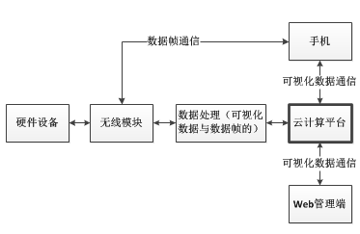
模块设计——云计算平台通信接口设计
①职能：为系统存储所有户外智能服装采集的数据，并对大量数据进行合理分析来得到对穿着者有用建议，这是一种类似于人工智能的体现，通过大量数据让专业人士给予运动意见，改善运动计划，让穿着者在科学分析的条件下进行最佳运动，得到最佳运动效果，而且还可以防止穿着者一些非健康式运动，这样大大减少穿着者不健康运动行为的出现。
②通信接口设计：与硬件设备4G模块通信接口、与Web管理端通信接口以及与手机通信接口

Slide 16
论文总结
1.根据论文研究背景进行需求分析
2.根据需求对户外智能运动服装系统设计
3.对各模块进行详细设计
4.实现脉搏传感器、树莓派主控板、蓝牙4.0模块、Android app功能展示

Slide 17
LOGO
THANK YOU
谢谢观赏
THE END

